Slide 1
Universidad Nacional Experimental de Guayana Vicerrectorado Académico Proyecto de Carrera: Ingeniería Industrial Unidad Curricular: Ingeniería del Ambiente Estado Bolívar
CONTROL Y EVALUACIÓN DE LA CONTAMINACIÓN DEL AGUA
(Experimento)
Prof. Arlenis Crespo
Realizado por:
Yennifer Vallenilla V- 22.812.981
Sección 1
Puerto Ordaz, 03 de Febrero de 2025

Slide 2
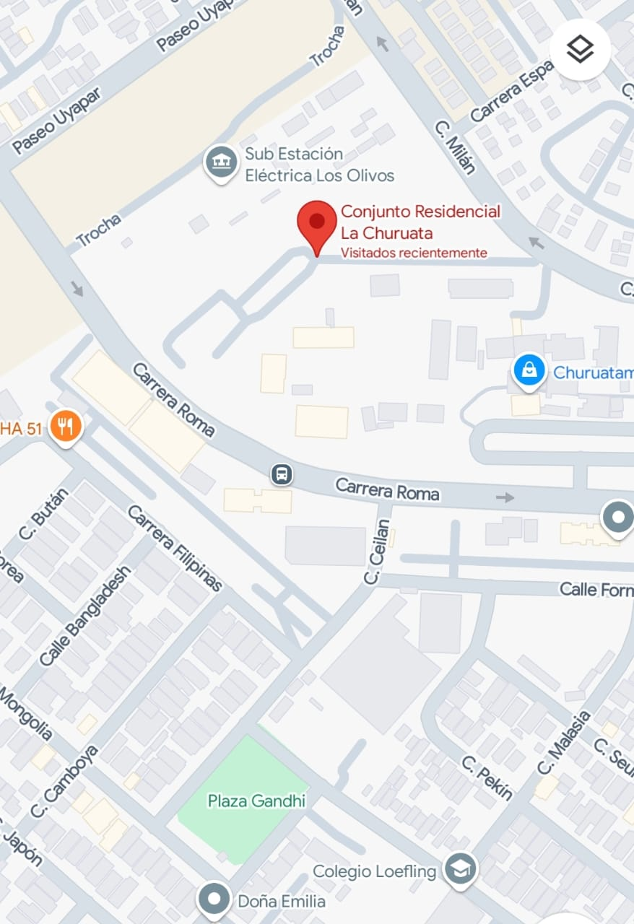
Ubicación Geográfica
La ubicación geográfica donde se efectuó este experimento, es encontrado en el Estado Bolívar, Municipio Caroní, Parroquia Universidad. La dirección especifica del lugar es Conjunto Residencial La Churuata, Torre 3, Piso 2, Apartamento 25. Puerto Ordaz.

Slide 3
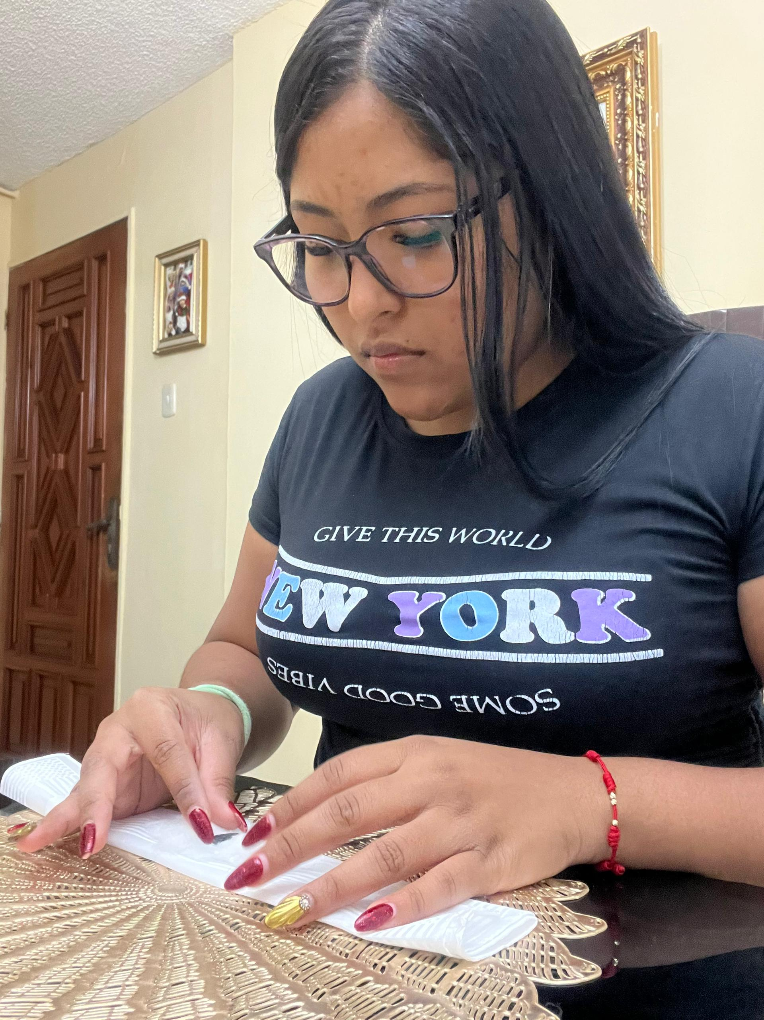
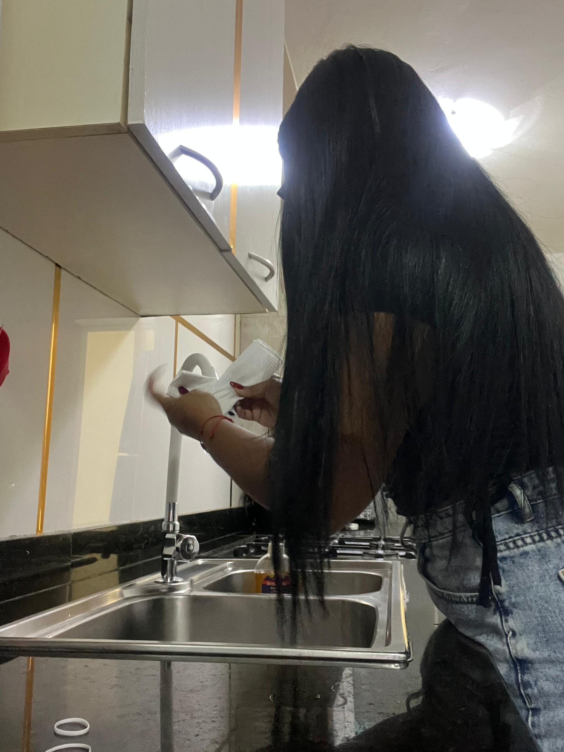
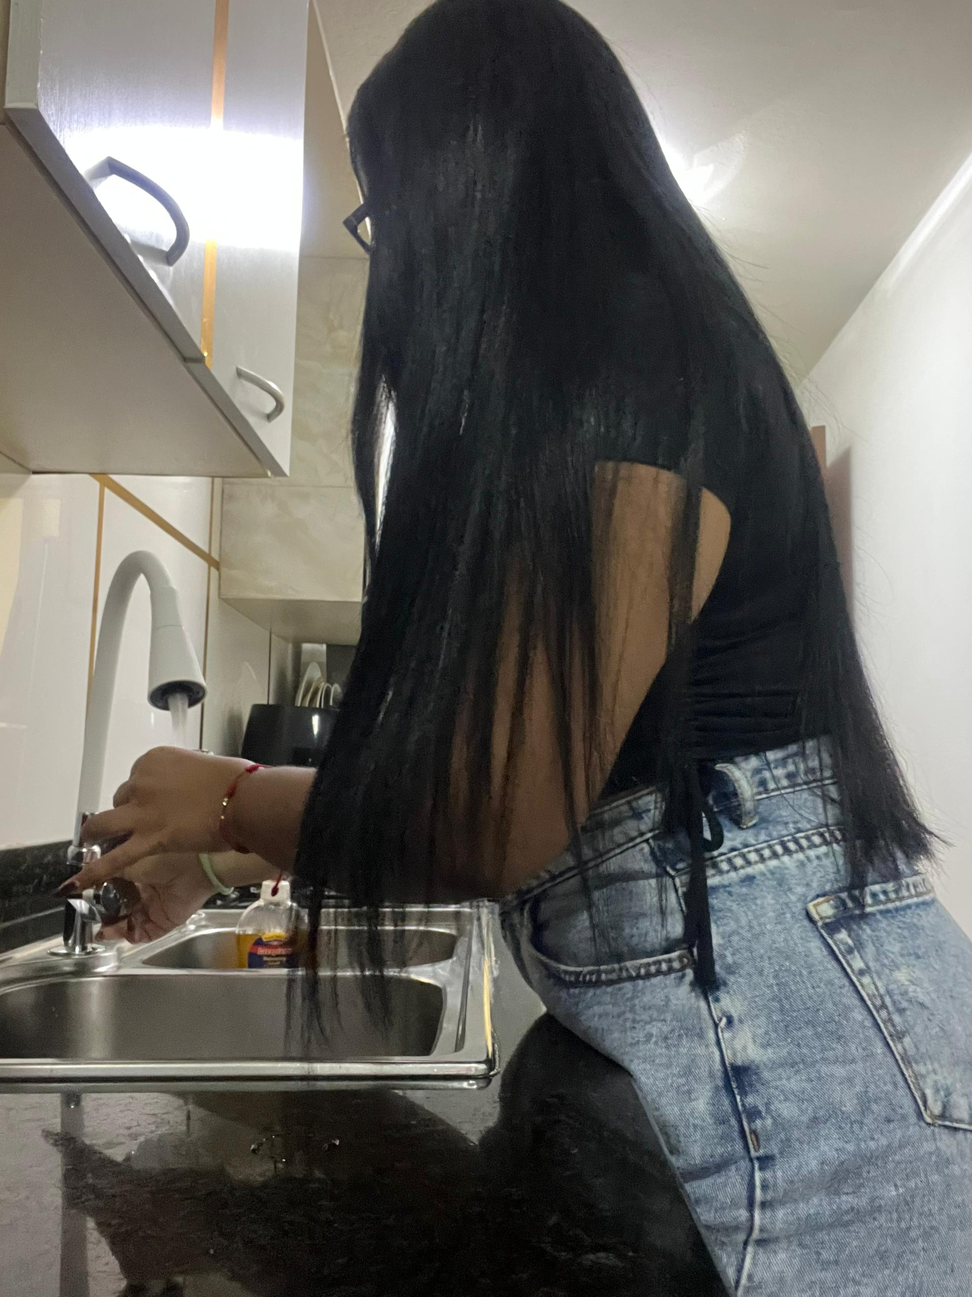
Experimento N° 2: Medición de la calidad del agua.
1.Preparación del filtro
El experimento consistió en la realización de un filtro realizado con una tira de tela blanca a unas medidas de 50 cm de largo por 5 cm de ancho, algodón cortado a 2 cm de ancho por 2 cm de largo por 1 cm de grosor y carbón activado, el cual fue colocado en la salida de agua del grifo del lavaplatos. Seguidamente se observaran los pasos realizados y muestras obtenidas. Cabe destacar que la Torre cuanta antes de llegar el agua a la bomba con un filtraje.
3.Colocacion del filtro 16/01/25
2.Tomando la muestra 1 de agua sin filtro 16/01/25

Slide 4
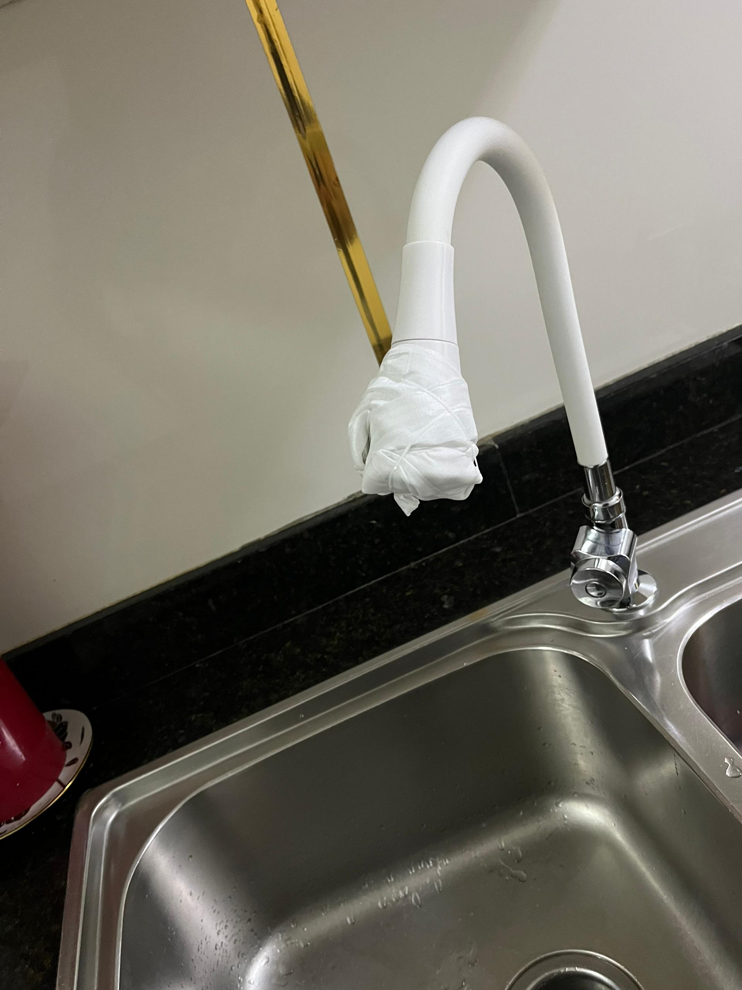
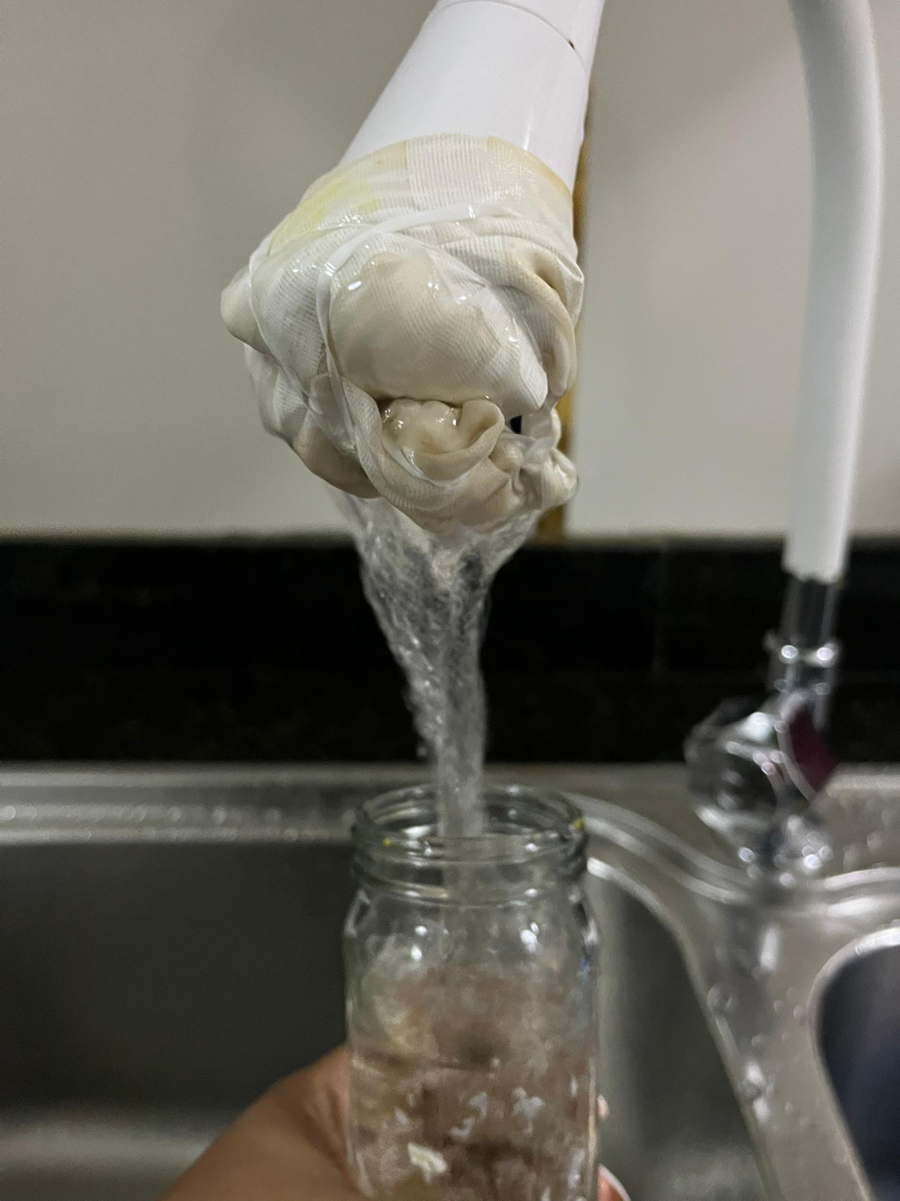
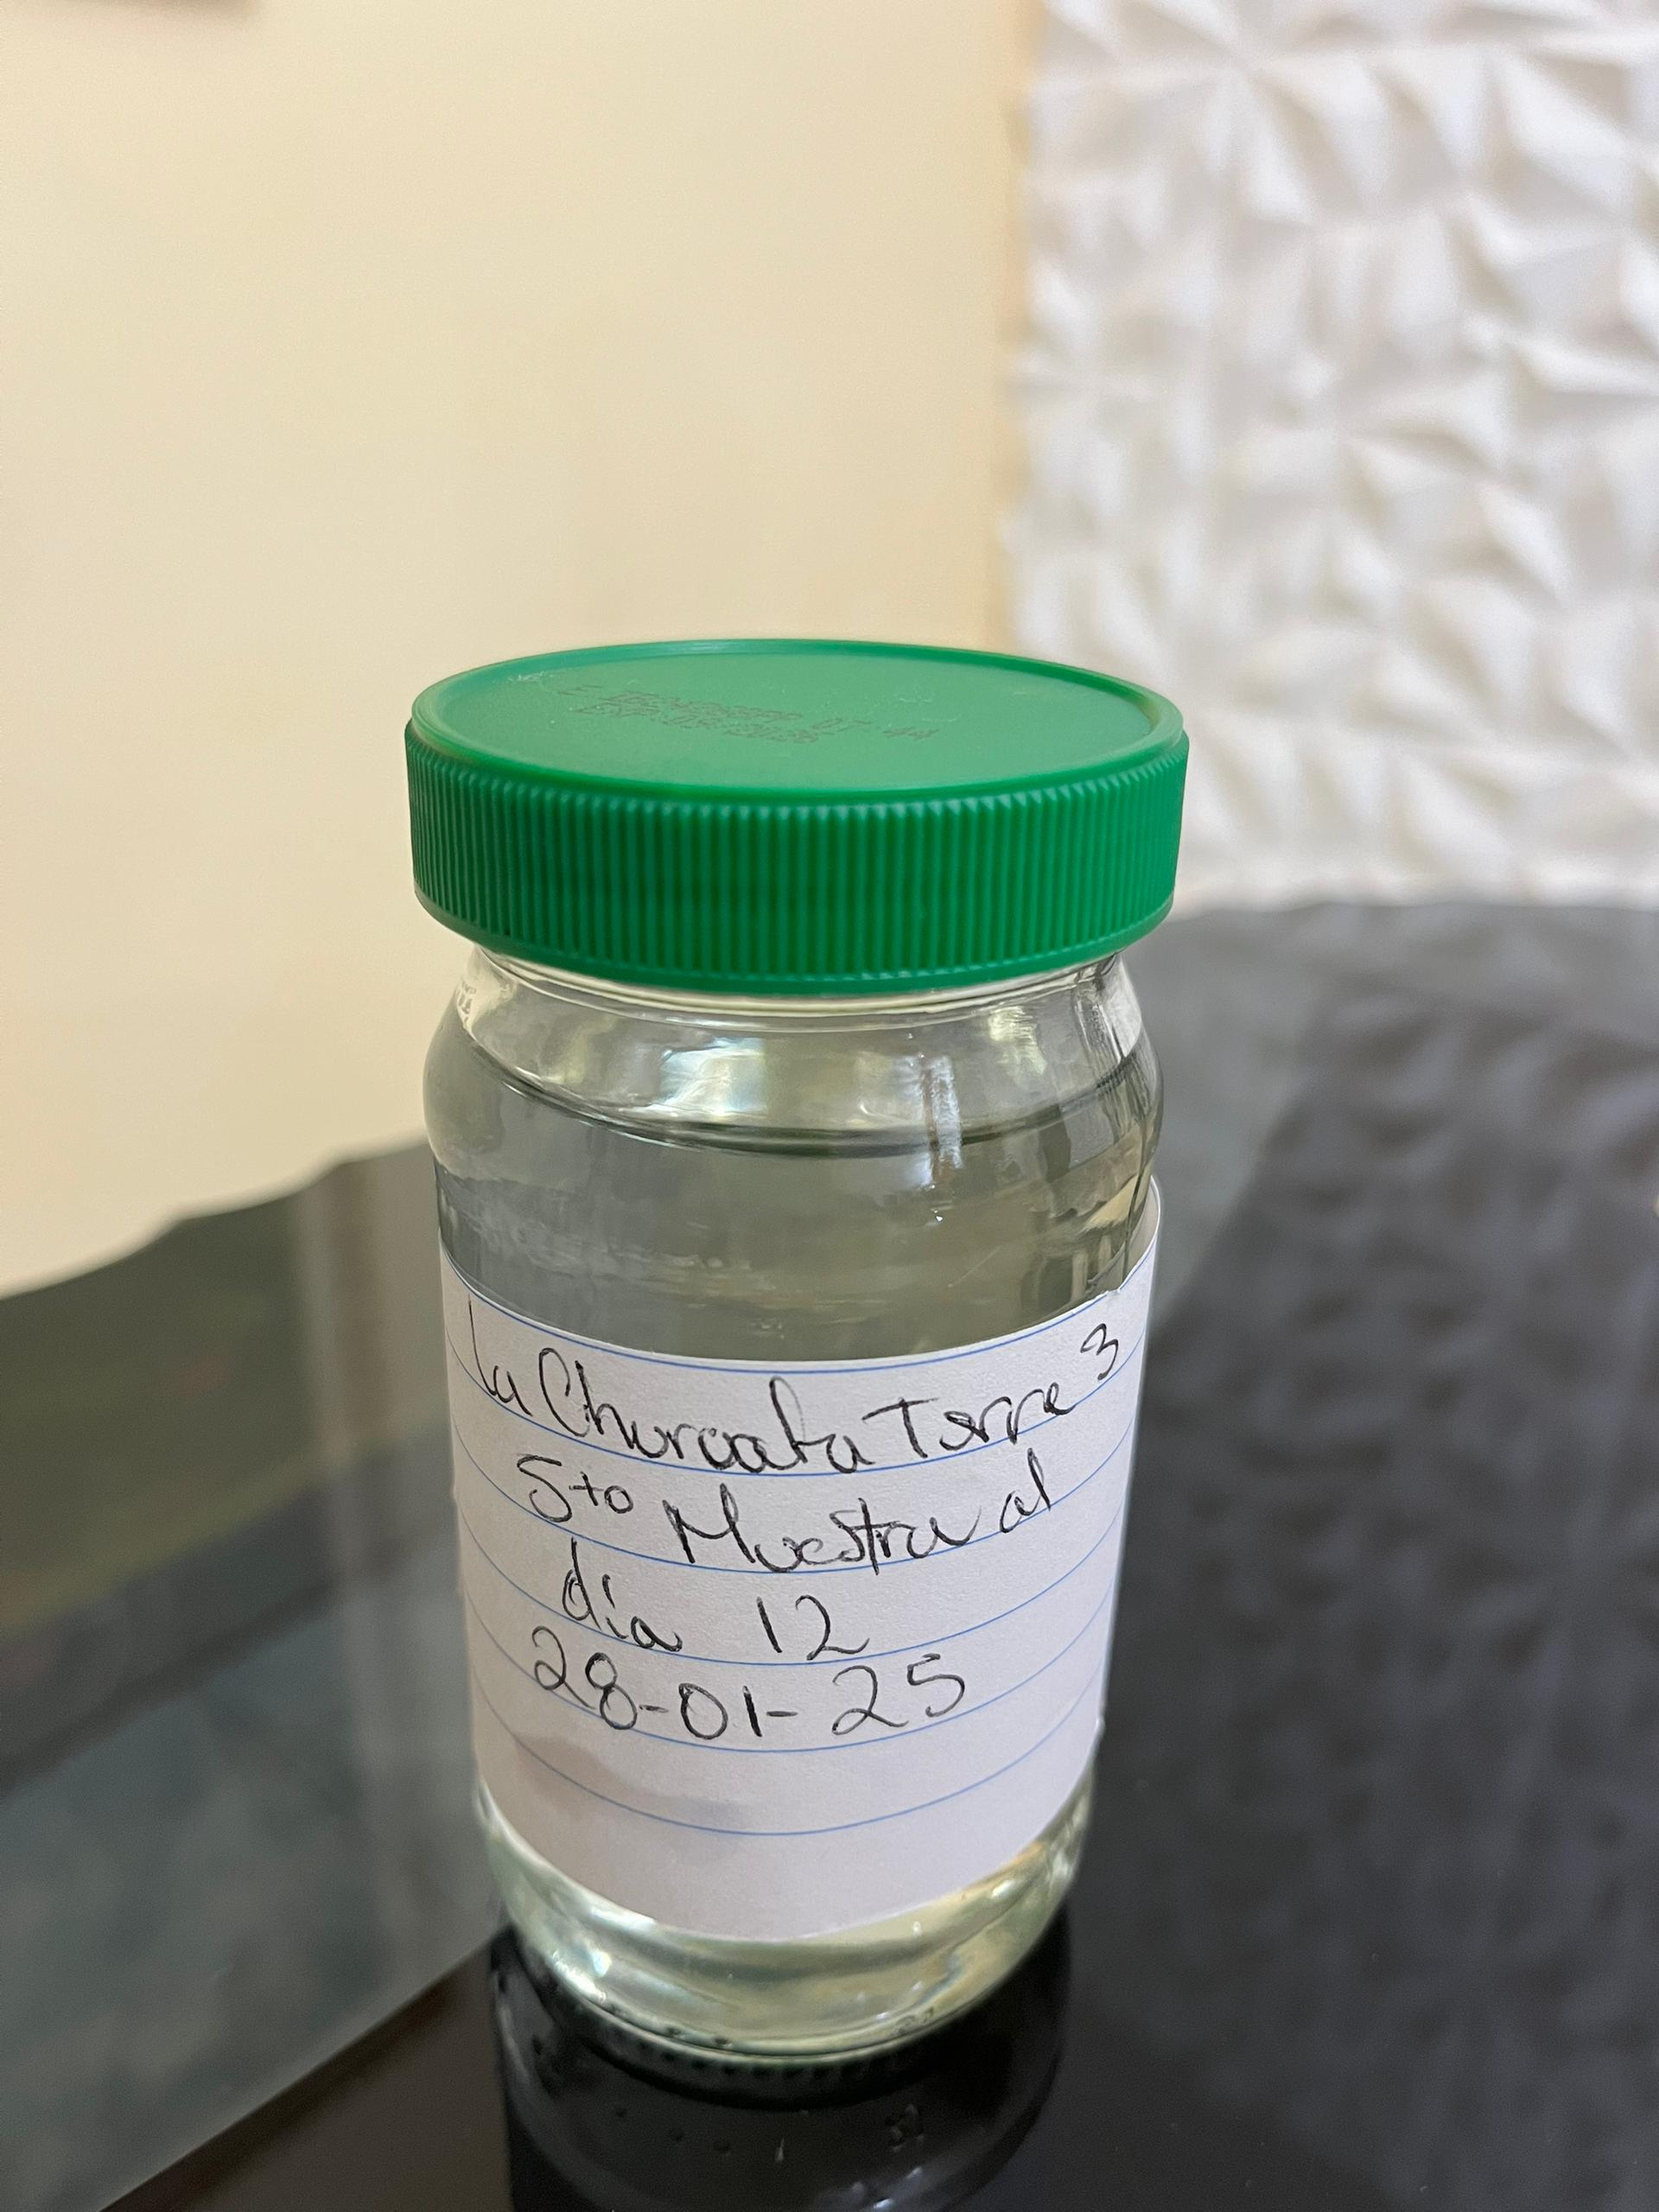
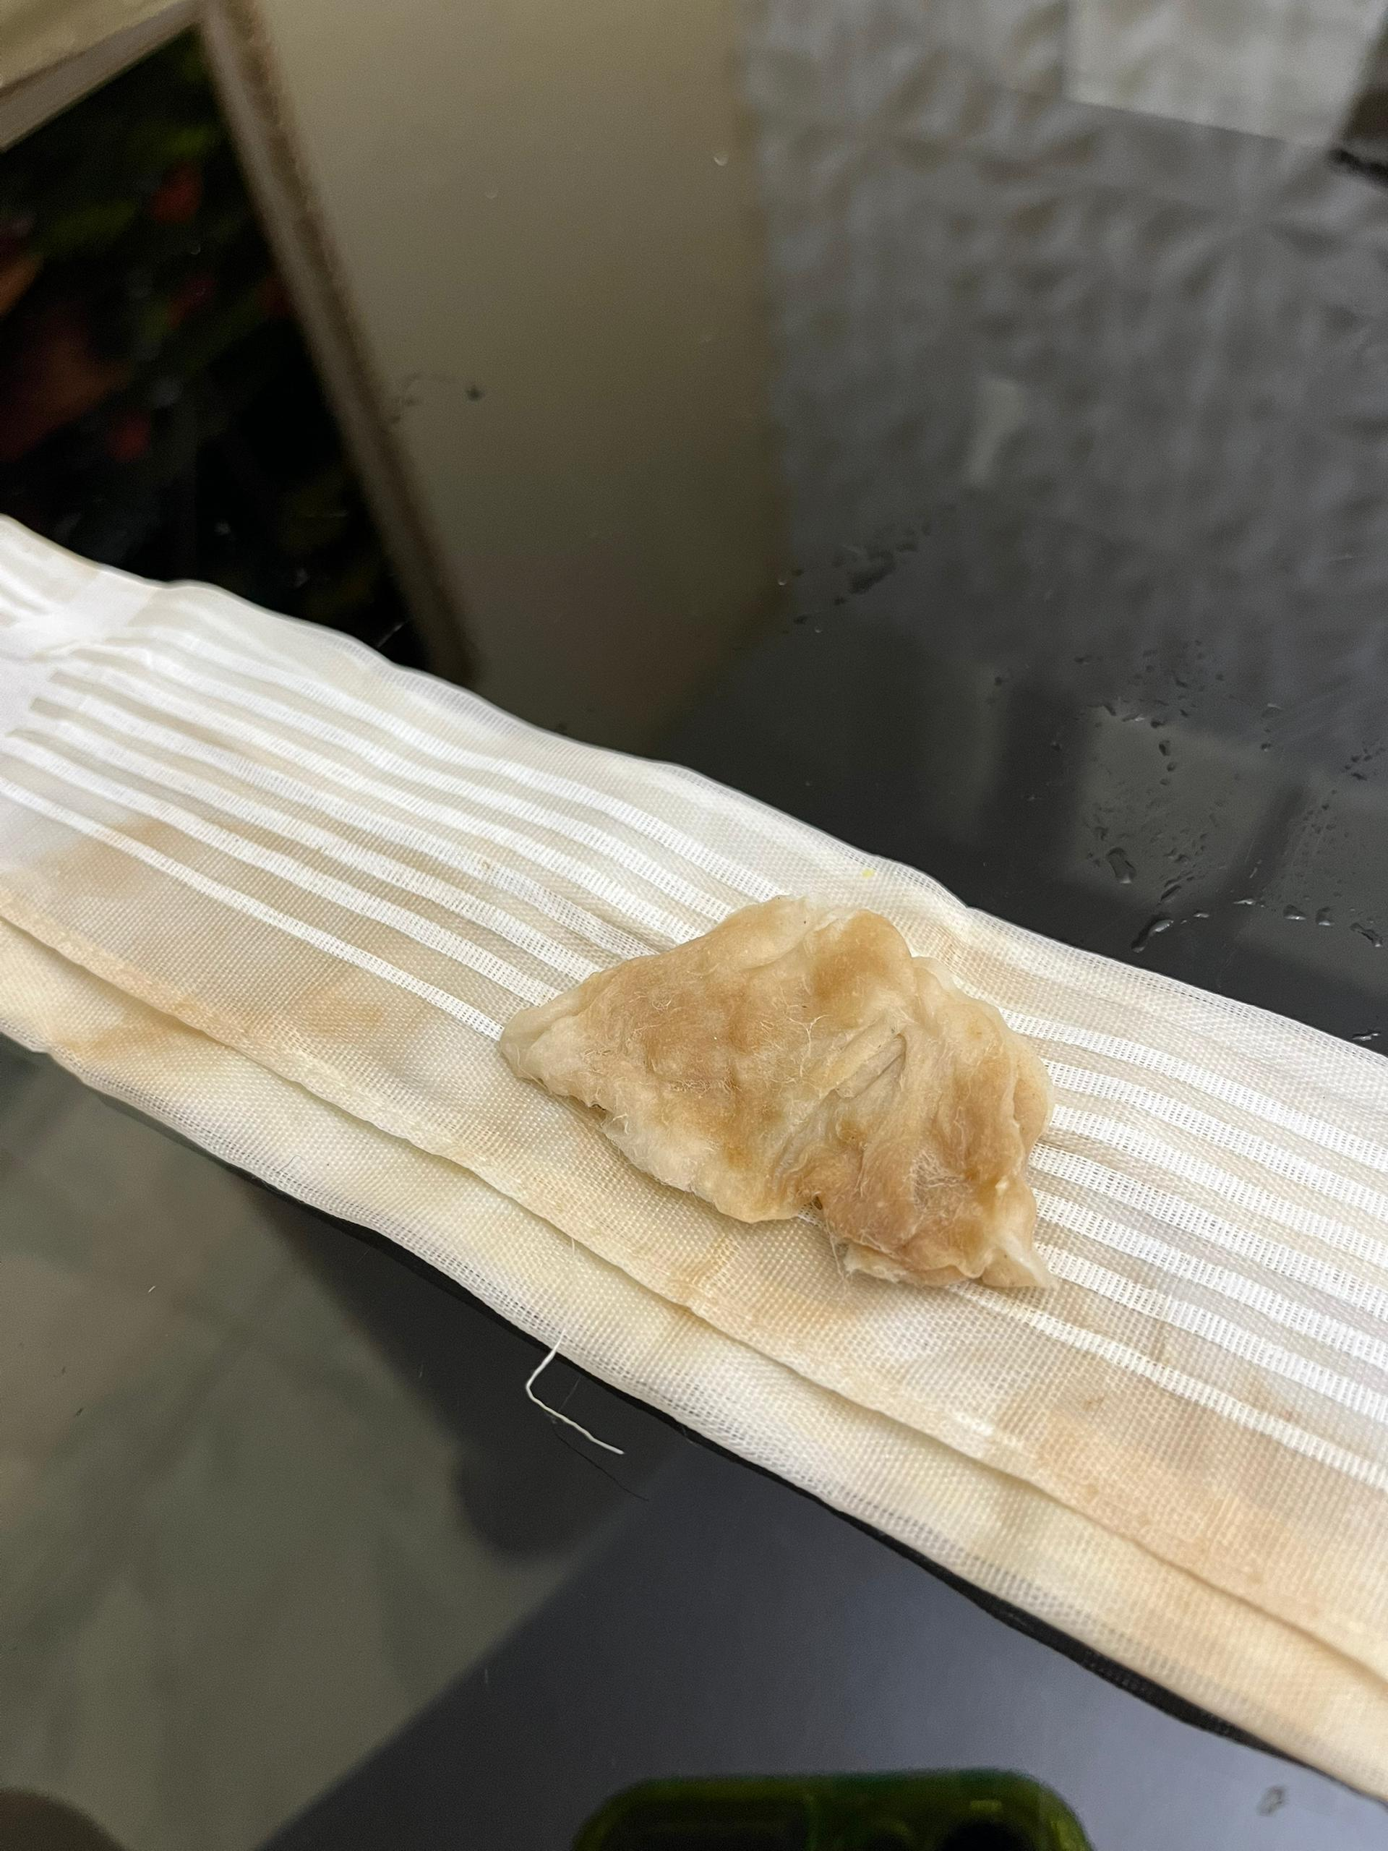
5.Toma de la muestra 2. Agua con el filtro (16/01/25)
6.Toma de la muestra 3. Agua con el filtro. 2 días. (18/01/25)
7.Toma de la muestra 4. Agua con el filtro. 5 días. (23/01/25)
4.Filtro colocado (16/01/25)
8.Toma de la muestra 5. Agua con el filtro. 5 días. (28/01/25)
9. Retiro del filtro 28/01/25
10. Todas las muestras de agua

Slide 5
Cuadro comparativo de las muestras obtenidas en el experimento.
Muestras | Estado del agua | Estado del filtro
Primera Muestra. Agua sin filtro (16/01/25) | El agua tiene olor y color normal pero con ciertas partículas de suciedad. | No tiene filtro.
Segunda Muestra. Agua con filtro (16/01/25) | El agua tiene olor y color normal sin partículas de suciedad. | Filtro limpio, sin suciedad.
Tercera Muestra. Agua con filtro. 2 Días (18/01/25) | El agua mantiene olor y color normal sin partículas de suciedad. | Filtro con poca suciedad.
Cuarta Muestra. Agua con filtro. 5 Días (23/01/25) | El agua mantiene olor y color normal sin partículas de suciedad. | Filtro con poca suciedad.
Quinta Muestra. Agua con filtro. 5 Días (28/01/25) | Agua con olor y color normal sin partículas de suciedad. | Filtro con poca suciedad.
Muestra del filtro retirado. Transcurrido 12 días (28/01/25) | ------ | Filtro con poca suciedad, lo que indica que aun puede hacer su trabajo.

Slide 6
El experimento realizado sobre la calidad del agua reveló que, a pesar de la aplicación del filtro en el estudio, no se observaron cambios significativos en sus características, como el color y olor. Esto se debe a que el agua que llega al apartamento ya pasa por un sistema de filtrado previo, lo cual reduce considerablemente las impurezas antes de su consumo. Sin embargo, el análisis realizado reafirma la importancia de contar con estos sistemas de tratamiento previos, ya que contribuyen a mantener la calidad del agua al eliminar partículas indeseadas.
Aunque no se detectaron grandes variaciones en esta ocasión, es fundamental seguir implementando y evaluando filtros adicionales en diferentes etapas del proceso, ya que cualquier acción que garantice el agua limpia y libre de contaminantes es crucial para la salud y el bienestar de las personas. Este estudio subraya la relevancia de contar con tecnologías adecuadas de filtrado para asegurar que el agua consumida cumpla con los estándares de calidad necesarios.
Conclusión sobre el experimento.

